Slide 1
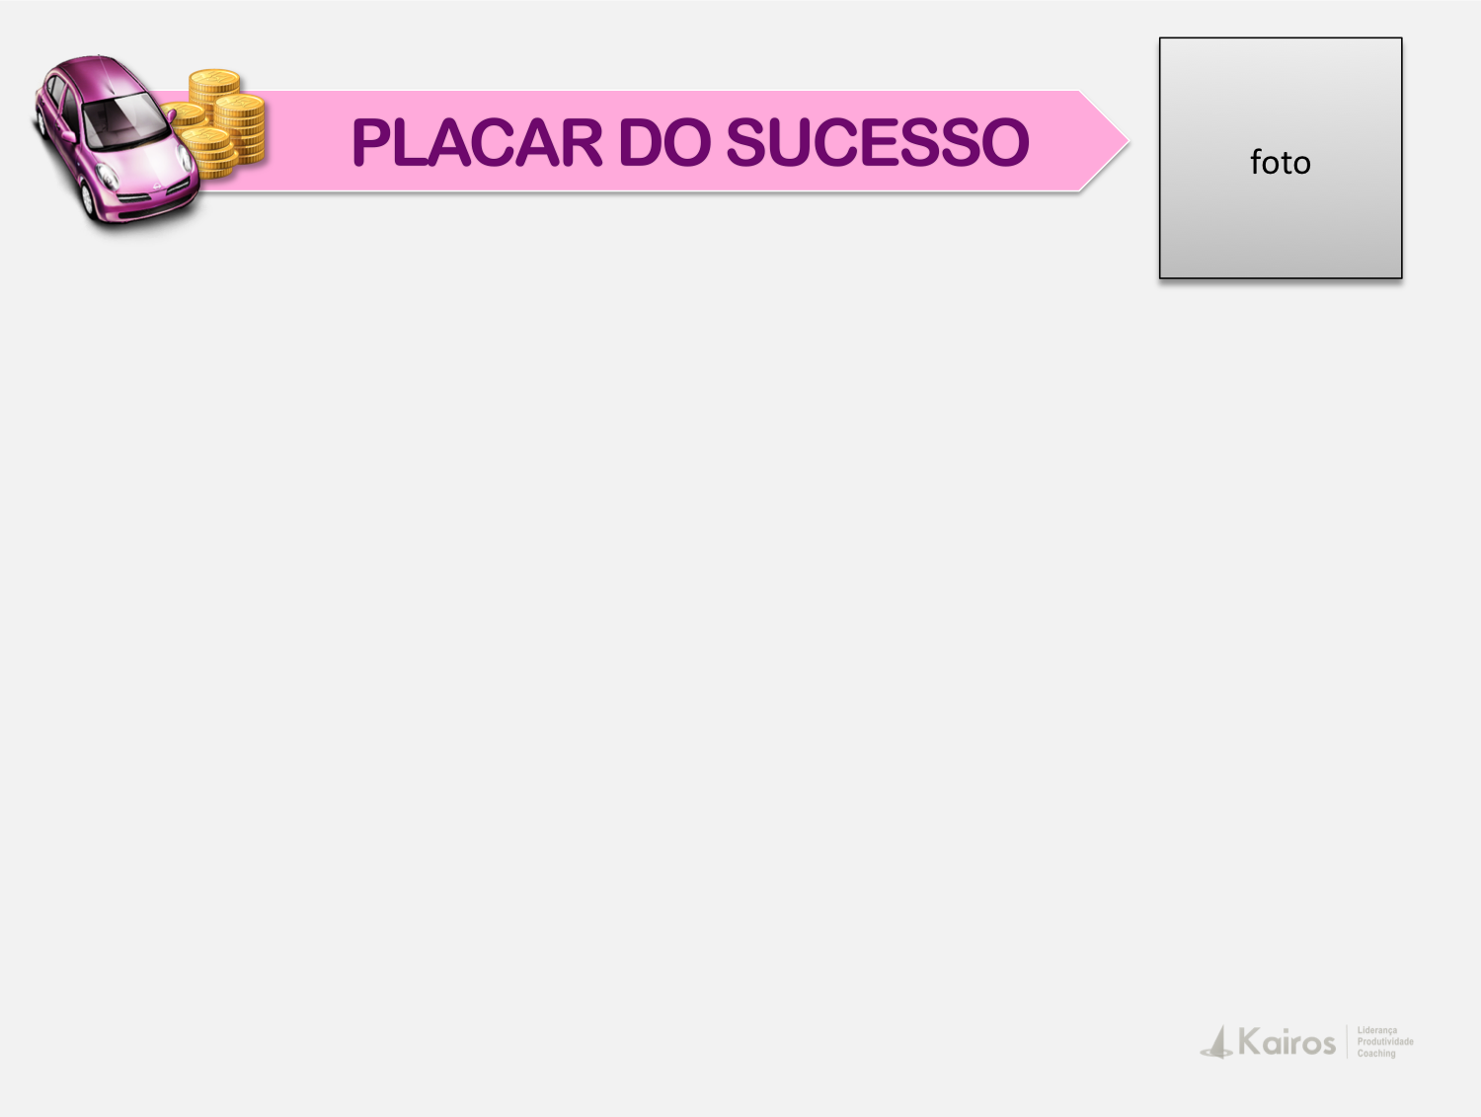

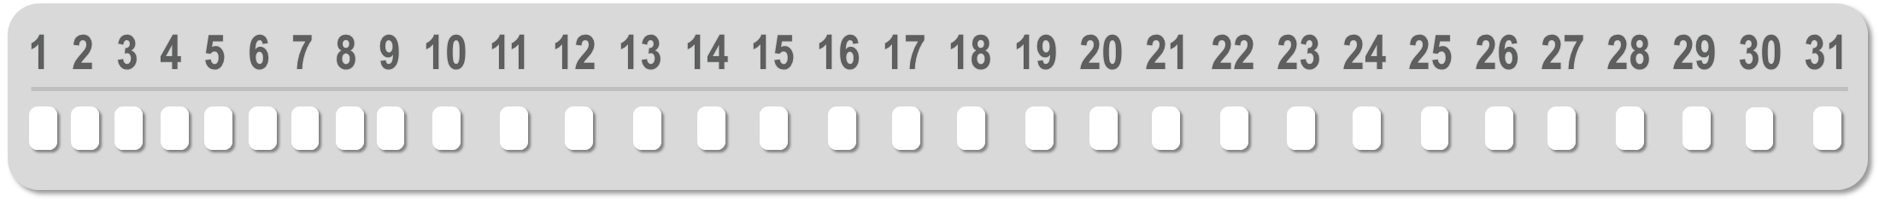
PLACAR DO SUCESSO
Meta: Chegar a 50.000 pontos e a equipe iniciar 10 novas
Alavanca: R$50,00 por vermelho
LIGAR PARA 10 PESSOAS POR DIA (5 clientes e 5 consultoras)
FAZER 02 SESSÕES POR DIA
FALAR DO NEGÓCIO PARA xx PESSOAS POR SEMANA
Assinatura do(a) Imparável

Slide 2
PLACAR DO SUCESSO
Meta: Chegar a 50.000 pontos e a equipe cadastrar 10
Alavanca: R$50,00 por vermelho
LIGAR PARA 10 PESSOAS POR DIA (5 clientes e 5 consultores)
FAZER 02 APRESENTAÇÕES DOS PRODUTOS
FALAR DO NEGÓCIO PARA xx PESSOAS POR SEMANA
Assinatura do(a) Imparável

Slide 3
PLACAR DO SUCESSO
Meta: Chegar a 50.000 pontos e a equipe cadastrar 10
Alavanca: R$50,00 por vermelho
LIGAR PARA 10 PESSOAS POR DIA (5 clientes e 5 consultores)
FAZER 02 APRESENTAÇÕES DOS PRODUTOS
FALAR DO NEGÓCIO PARA xx PESSOAS POR SEMANA
Assinatura do(a) Imparável

Slide 4
PLACAR DO SUCESSO
Meta: Chegar a 50.000 pontos e a equipe cadastrar 10
Alavanca: R$50,00 por vermelho
LIGAR PARA 10 PESSOAS POR DIA (5 clientes e 5 consultores)
FAZER 02 APRESENTAÇÕES DOS PRODUTOS
FALAR DO NEGÓCIO PARA xx PESSOAS POR SEMANA
Assinatura do(a) Imparável

